Slide 1
Розвиток творчого потенціалу педагога у педагогічній спадщині В.Сухомлинського
Підготувала
вчитель історії
Ферій Н.В.

Slide 2
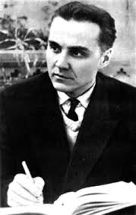
Творчість – це не сума знань, а особлива спрямованість інтелекту, особливий взаємозв’язок між інтелектуальним життям особистості і проявом її сил в активній діяльності.
В. Сухомлинський

Slide 3
Однією з основних задач системи національної освіти суверенної України є формування творчо активного педагога.

Slide 4
Якості, що забезпечують творчу активність
Допитливість
Проблемне бачення
Розвинута уява
Спостереж-
ливість
Аналіз та
синтез
Кмітливість
Наполегливість
Розвинене
мислення
Творчий
інтерес
Дослідницька
діяльність

Slide 5
Концептуальні засади формування творчої особистості школяра в педагогічній спадщині В.Сухомлинського
урахування особливостей розвитку дитячого організму в різні вікові періоди;
глибоке пізнання індивідуальності кожної дитини;
визнання її унікальності й неповторності;
віра в творчі можливості кожної дитини;
створення сприятливих умов для розкриття потенціальних сил дитини;
проектування розвитку особистості школяра;
утвердження принципів педагогіки співробітництва;
поетапна розробка та поступове впровадження в практичну діяльність ідей розвивального навчання

Slide 6
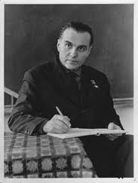
«Немає абстрактного учня. Мистецтво й майстерність навчання і виховання полягає в тому, щоб розкривати сили й можливості кожної дитини, дати їй радість успіху в розумовій праці...»
В. Сухомлинський
“ Сто порад учителю ”

Slide 7
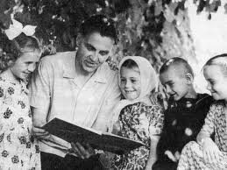
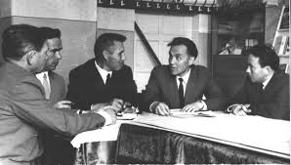
«Учительська професія – це людинознавство, постійне проникнення у складний духовний світ людини, яке ніколи не припиняється».

Slide 8
Творча робота -
це результат копіткої праці на уроці і вчителя, і учня,
це вияв рівня розвитку дитини, рівня оволодіння рідною мовою, уміння поєднувати власні думки і слово, відповідного емоційного настрою і бажання мислити образно
Це допомагає учням сформувати вміння спілкуватися, досягти високих результатів в оволодінні знаннями і вміннями

Slide 9
У середній ланці творчий розвиток знайшли такі ідеї вченого:
створення атмосфери інтелектуаль-ної творчості на уроках і в позаурочний час
створення пошуково-дослідниць-кого фону навчання
синтез інтелектуальної та практичної діяльності
залучення учнів до творчої праці

Slide 10
Етапи роботи з обдарованими дітьми
Виявлення обдарованих учнів
Поурочна робота
Індивідуальне оцінювання творчого потенціалу і психологічних особливостей кожної дитини
Позаурочна робота

Slide 11


Головною організаційно-педагогічною передумовою інноваційного освітнього простору в школі є забезпечення готовності педагогічного колективу до означеного виду діяльності.

Slide 12
Розвиток особистості вчителя на сучасному етапі спрямований на:
ОВОЛОДІННЯ
НАУКОВО-ТЕОРЕТИЧНИМИ ЗНАННЯМИ
ЕФЕКТИВНЕ ВПРОВАДЖЕННЯ ІННОВАЦІЙНИХ ТЕХНОЛОГІЙ НАВЧАННЯ
ВПРОВАДЖЕННЯ ІНТЕРАКТИВНИХ МЕТОДІВ НАВЧАННЯ З ВИКОРИСТАННЯМ ІНФОРМАЦІЙНИХ ТЕХНОЛОГІЙ

Slide 13
Новітні технології відображають шлях педагогічного пошуку В.Сухомлинського
Нова освіта спрямовує увагу на особистість, що
здатна критично мислити
спроможна опрацьовувати різноманітну інформацію
прагне змінити на краще власне життя і життя своєї держави

Slide 14
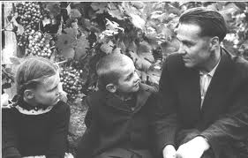
Ідеї критичного мислення, з погляду педагогічної спадщини В.Сухомлинського, сприймаються як співдружність сердець: учителя та учня, або ж як «спільнота допитливих», за Е.Шарп

Slide 15
РИСИ ОСОБИСТОСТІ ПЕДАГОГА
Уміння формувати та адекватно відстоювати власну думку
Осмислення власного і чужого досвіду
Відчуття нерозривного зв'язку власних принципів та вчинків

Slide 16
Творча трансформаціїя ідей В.О. Сухомлинського
в практику управлінської діяльності керівників шкіл,
вдосконалення структури, змісту і форм методичної роботи з педкадрами,
формування культурологічної компетенції педагогічних кадрів, стимулювання їх творчої активності.

Slide 17
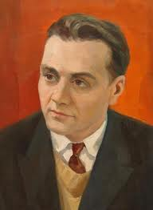
Педагог без любові до дитини – це все одно, що співець
без голосу, музикант без слуху, живописець без відчуття кольору

